Slide 1

Jatko-opinnot
Katja Torvinen

Slide 2

Suomen koulutusjärjestelmä

Slide 3
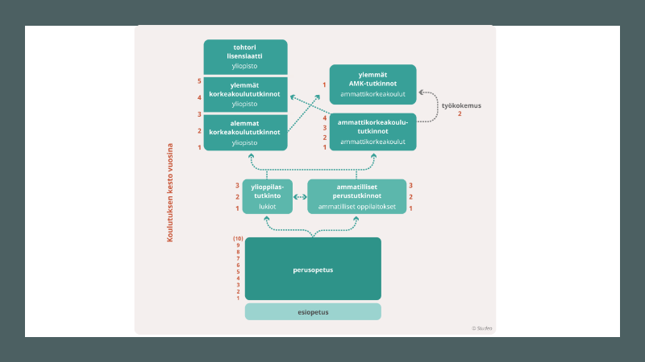

Slide 4
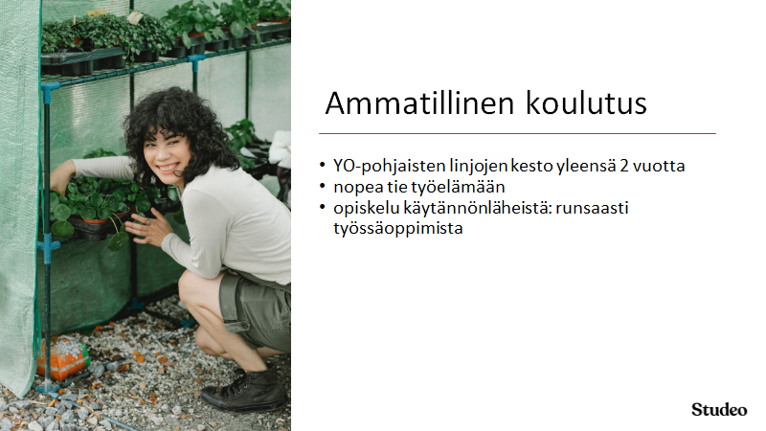

Slide 5
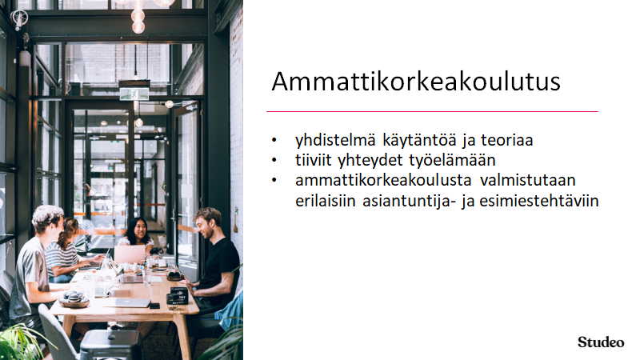

Slide 6
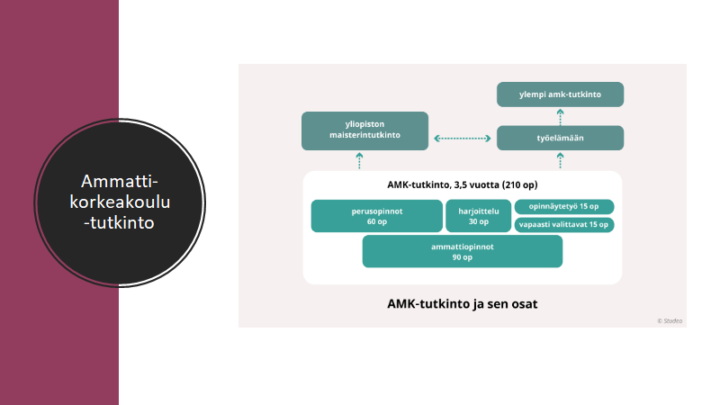

Slide 7
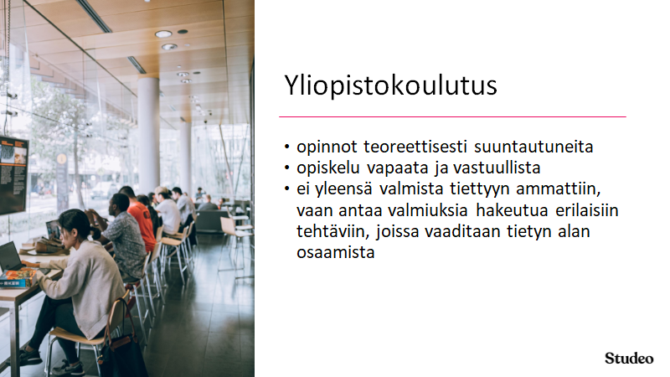

Slide 8
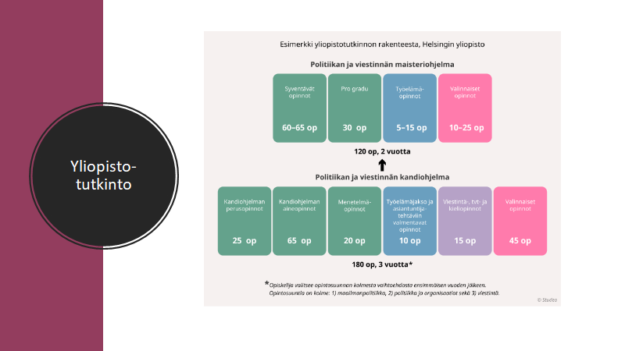

Slide 9
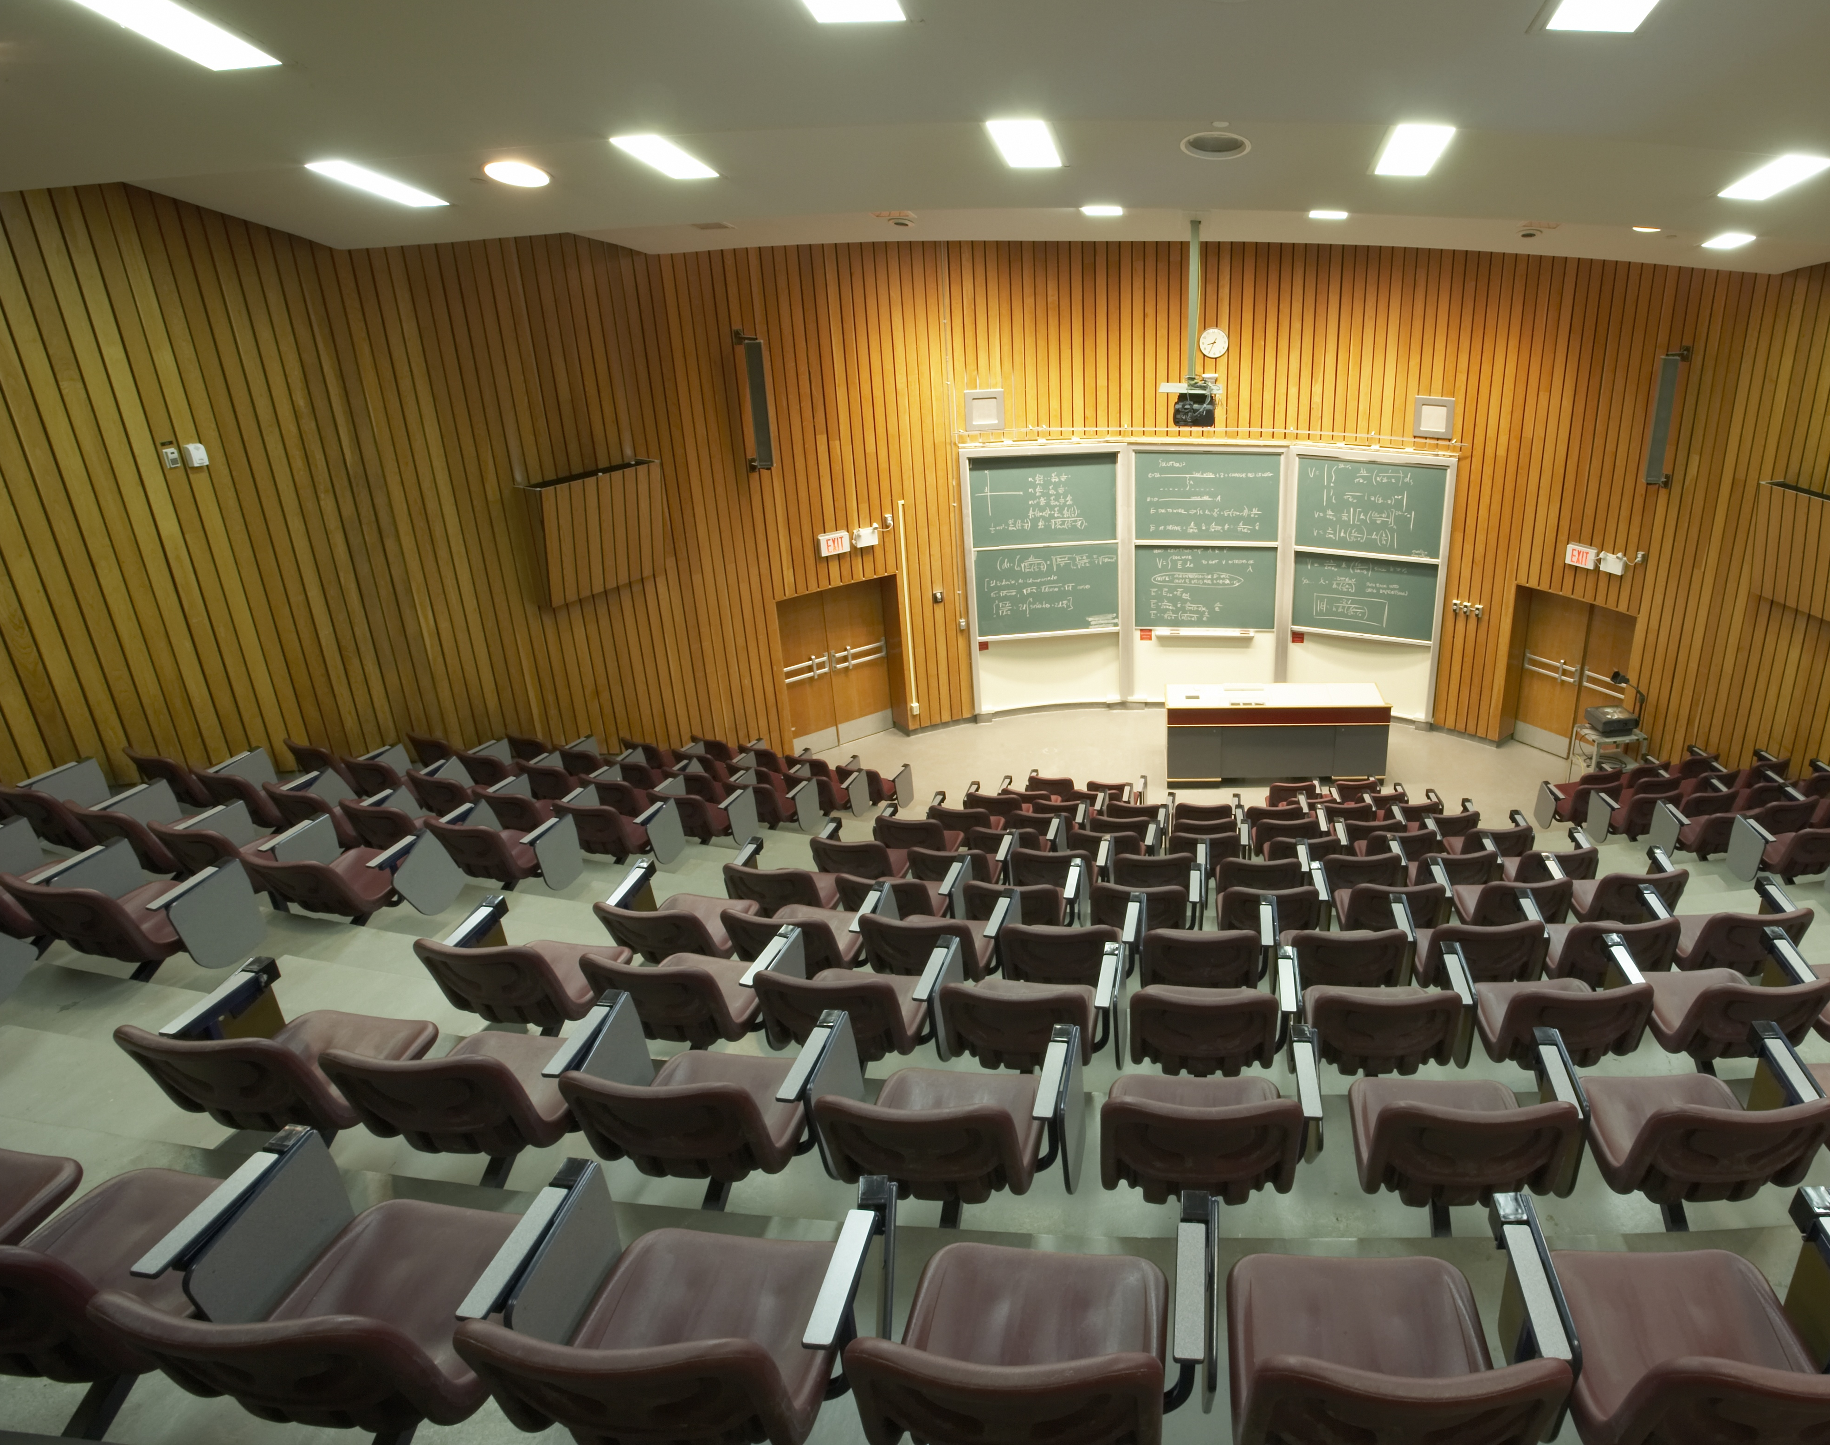
Hakeminen

Slide 10
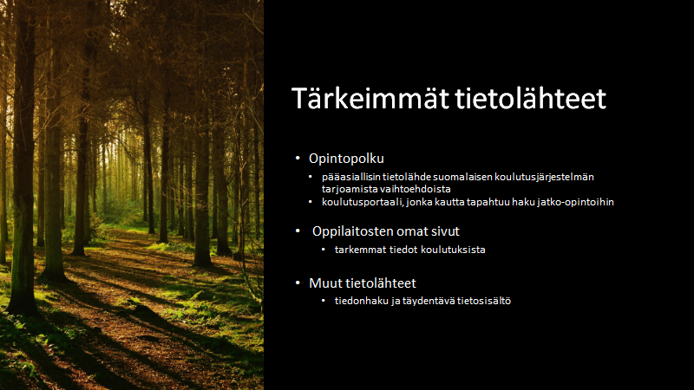

Slide 11

Korkeakoulujen yhteishaku
Korkeakoulujen yhteishaussa voi hakea sekä ammattikorkeakouluihin että yliopistoihin.
Yhteishaku järjestetään kolme kertaa vuodessa:
kaksi kertaa keväällä sekä kerran syksyllä.

Slide 12

Hakukelpoisuus
Hakukelpoisuus yliopistoon:
Ylioppilastutkinto
Ammatillinen perustutkinto
Hakukelpoisuus ammattikorkeakouluun:
Lukion oppimäärä
Ylioppilastutkinto
Ammatillinen perustutkinto

Slide 13

Korkeakoulujen yhteishaku
Kevään 1. yhteishaku: 3.1.2024 - 17.1.2024
Syksyllä alkavat vieraskieliset koulutukset
Taideyliopiston koulutukset
Tampereen yliopiston teatterityön koulutus
Korkeintaan kuusi hakukohdetta
Hakukohteita ei tarvitse asettaa mieluisuusjärjestykseen!
Voit tulla valituksi niin moneen kohteeseen kuin valintamenestyksesi riittää

Slide 14

Korkeakoulujen yhteishaku
Kevään 2. yhteishaku: 13.3.2024 - 27.3.2024
Syksyllä alkavat suomen- ja ruotsinkieliset koulutukset
Korkeintaan kuusi hakukohdetta
Kohteet mieluisuusjärjestykseen!
Voit tulla valituksi vain yhteen hakukohteeseen

Slide 15

Korkeakoulujen yhteishaku
Jos aiot hakea molemmissa yhteishauissa, täytät kummankin yhteishaun hakulomakkeen
koska kyse on eri yhteishauista, hakujen ja valintojen aikataulut eivät ole yhteneväiset ja esimerkiksi takarajat ja määräajat eroavat eri yhteishauille.
Muistathan, että vaikka sinulle tarjottaisiin useampaa paikkaa syksyllä alkavista koulutuksista kevään yhteishauissa, voit ottaa vastaan vain yhden paikan samana lukukautena alkavasta koulutuksesta!

Slide 16

Korkeakoulujen yhteishaku
Syksyn yhteishaku 4.9.2023 - 14.9.2023
Syksyn korkeakouluhaussa haet tammikuussa alkaviin ammattikorkeakoulujen ja yliopistojen koulutuksiin.
Korkeintaan kuusi hakukohdetta
Kohteet tulee asettaa mieluisuusjärjestykseen
Sinulle voidaan tarjota vain yhtä opiskelupaikkaa

Slide 17
Ammattikorkeakoulualat
Humanistinen ala
Kasvatusala
Kauppa ja hallinto (liiketalous, johdon assistenttityö ja kielet)
Maa- ja metsätalous
Palvelualat (kauneudenhoito, kirjasto- ja tietopalvelut, liikenne ja kuljetus, liikunta, matkailu, merenkulku, turvallisuus)
Sosiaaliala
Taiteet ja kulttuuri
Tekniikka, teollisuus ja rakentaminen
Terveys ja hyvinvointi
Tietojenkäsittely, tieto- ja viestintätekniikka (ICT) ja kirjasto- ja tietopalvelut

Slide 18
Yliopiston koulutusalat
Humanistiset alat ja teologia
Kasvatusala
Kauppa, hallinto ja oikeustiede
Luonnontieteet, matematiikka ja tilastotiede
Farmasia, hammaslääketiede ja lääketiede
Maatalous- ja metsätiede, eläinlääketiede
Palvelualat: liikuntatiede, sotilasala
Sosiaalitieteet, journalistiikka ja viestintä
Taiteet ja kulttuuri
Tekniikka, teollisuus ja rakentaminen
Tietojenkäsittely, tietotekniikka (ICT) ja informaatiotutkimus
Terveys ja hyvinvointi
Yhteiskuntatieteet

Slide 19
Alakohtaiset rajoitukset
Joillakin aloilla on alaikäisten turvallisuutta, potilas- ja asiakasturvallisuutta tai liikenteen turvallisuutta koskevia vaatimuksia, jotka rajoittavat opiskelijaksi ottamista.
Terveydentilaan tai toimintakykyyn liittyvä rajoitus ei estä opiskelijaksi ottamista, jos sen vaikutukset voidaan kohtuullisin toimin, esimerkiksi erityisjärjestelyin, poistaa.
Löydät jokaisen korkeakoulun omille koulutuksilleen määrittelemät alakohtaiset rajoitukset koulutuksen omasta koulutuskuvauksesta.

Slide 20
Alakohtaiset rajoitukset: ammattikorkeakoulut
humanistinen ja kasvatusala
merenkulkualan merikapteenin koulutus
sosiaali- ja terveys- ja liikunta-ala

Slide 21

Alakohtaiset rajoitukset: yliopistot
farmasia
hammaslääketiede
kuvataidekasvatus
logopedia
lääketiede
opettajankoulutus
psykologia
sosiaalityö

Slide 22
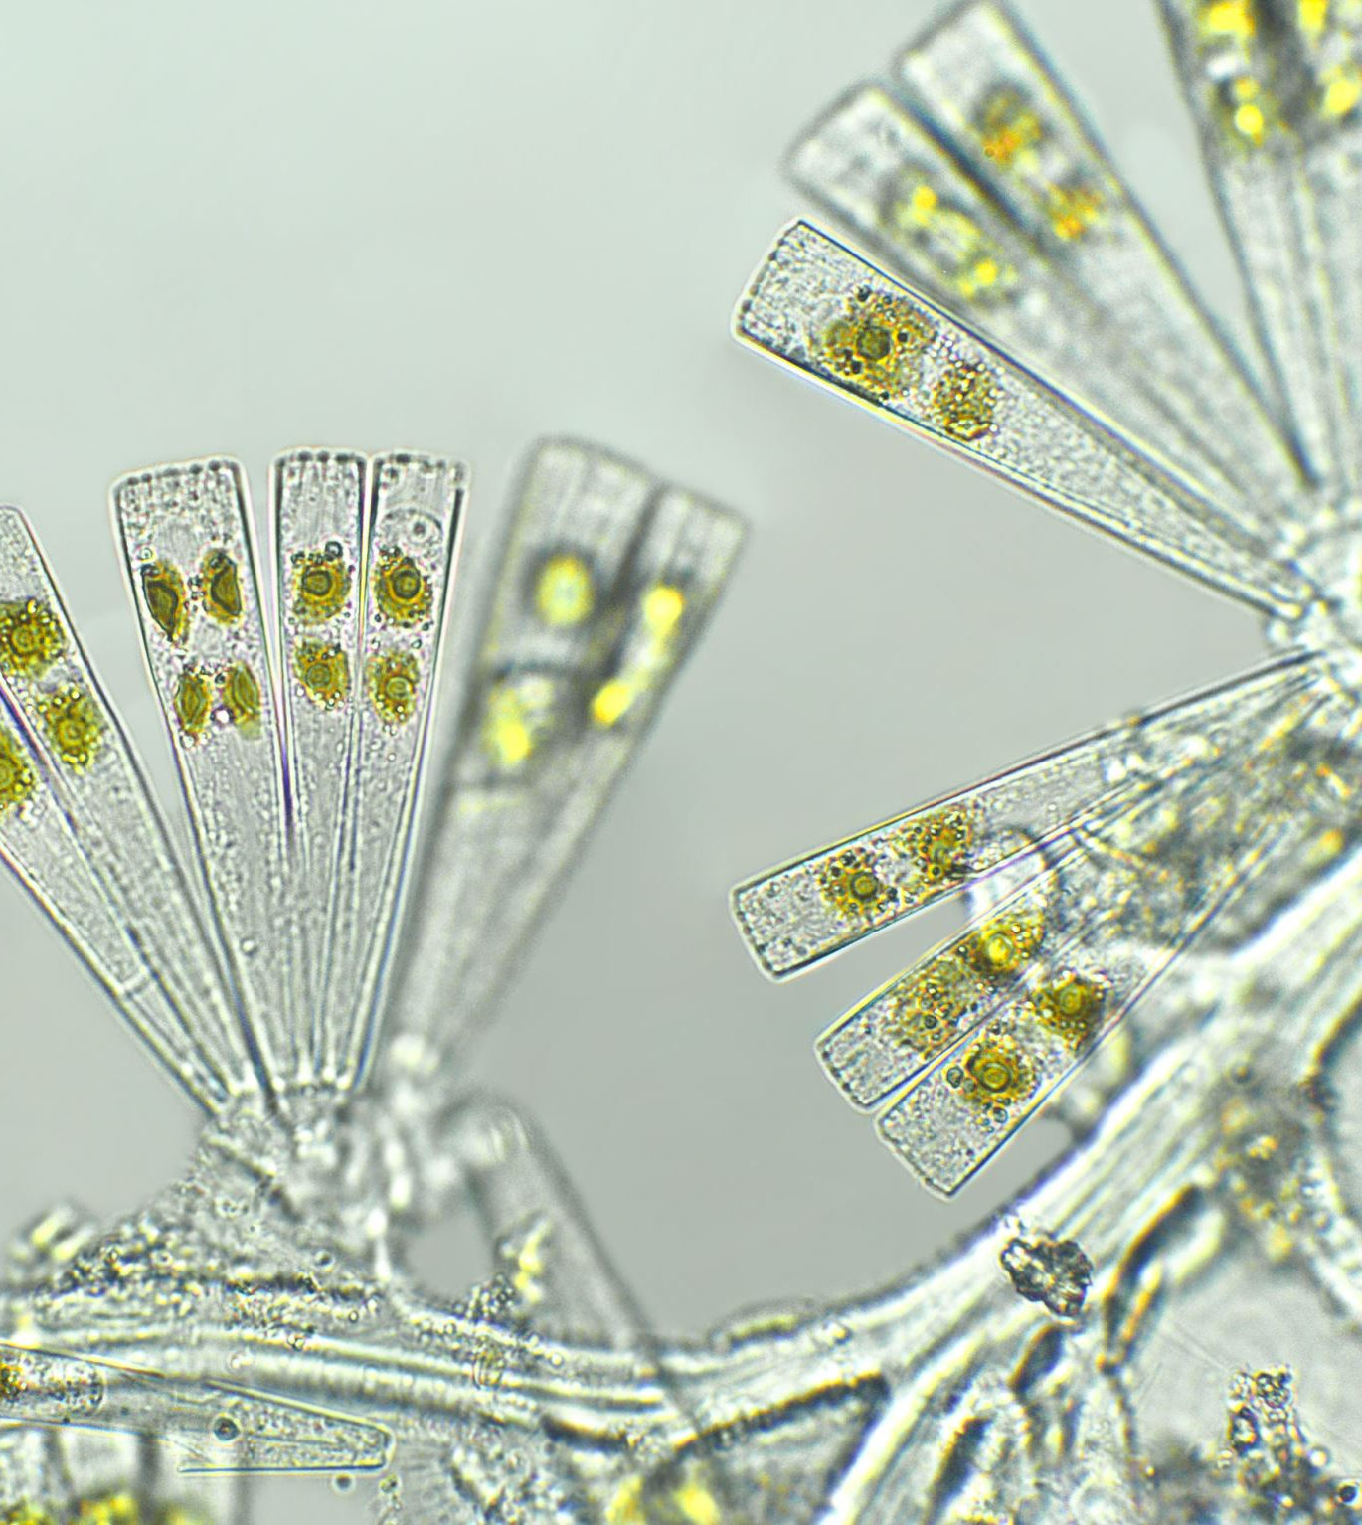
Ensikertalaiskiintiö
Korkeakoulujen on varattava osa yhteishaun opiskelupaikoista ensimmäistä korkeakoulupaikkaa hakeville.
Ensikertalaisuuden menettää vasta sen jälkeen, kun on hyväksynyt opiskelupaikan.

Slide 23

Opiskelijavalinta

Slide 24

Ammattikorkeakoulujen opiskelijavalinta
Valtaosa opiskelijoista ammattikorkeakouluihin valitaan ammatillisen perustutkinnon ja ylioppilastutkinnon perusteella.
= todistusvalinta
Todistusvalinta perustuu ammatillisen perustutkinnon ja ylioppilastutkinnon arvosanojen pisteyttämiseen.

Slide 25

Todistusvalinta: ylioppilastutkinnon pisteytys
Todistusvalinnassa pisteytetään viisi ainetta.
Pisteytettävät aineet ovat:
Äidinkieli (suomi, ruotsi, saame, suomi toisena kielenä tai ruotsi toisena kielenä)
Matematiikka
Vieras/toinen kotimainen kieli
Kaksi reaaliainetta/vierasta kieltä (toista kotimaista kieltä ei huomioida tässä kohdassa)
Kaikki pisteytettävät aineet huomioidaan vain kerran.
Hakijalle paras pisteitä tuottava yhdistelmä pisteytettävistä aineista huomioidaan.

Slide 26
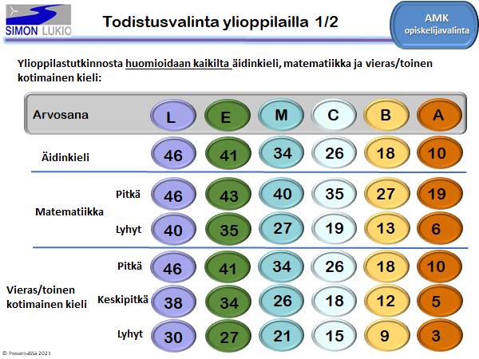

Slide 27
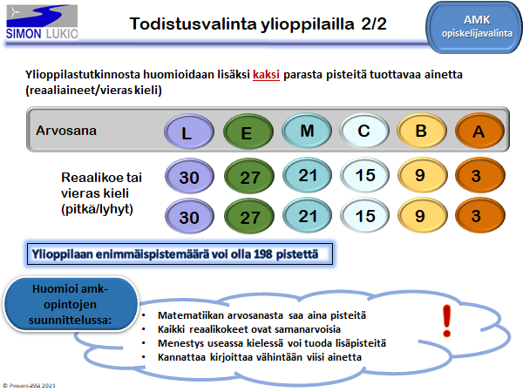

Slide 28
Ammattikorkeakoulujen opiskelijavalinta
Todistusvalinnan pisteytysmalli ei koske kulttuurialaa ja Diakonia-ammattikorkeakoulun tulkin koulutusta.
Kulttuurialan opiskelijavalinnoista löydät lisää tietoa Opintopolku.fi -palvelusta ja ammattikorkeakoulujen verkkosivuilta.

Slide 29

Ammattikorkeakoulujen opiskelijavalinta: valintakoe
Loput opiskelupaikat täytetään valintakokeen perusteella.
AMK-valintakoe on ammattikorkeakoulujen yhteinen digitaalinen valintakoe, joka tehdään omalla kannettavalla tietokoneella.
Valintakoepaikka valitaan hakulomakkeen täytön yhteydessä.
Joissakin koulutuksissa järjestetään myös soveltuvuuskoe.
Linkkivinkki: ammattikorkeakouluun.fi

Slide 30

Yliopistojen opiskelijavalinta
Valtaosa opiskelijoista yliopistoihin valitaan ylioppilastutkintotodistuksen perusteella.
Loput opiskelupaikat täytetään valintakokeen tai todistuksen ja valintakokeen perusteella.
Yliopisto päättää valintaperusteista, ja ne saattavat vaihdella paljonkin yliopistoittain ja koulutuksittain.
Eri koulutuksissa ylioppilastodistuksen arvosanat pisteytetään eri tavoin.

Slide 31
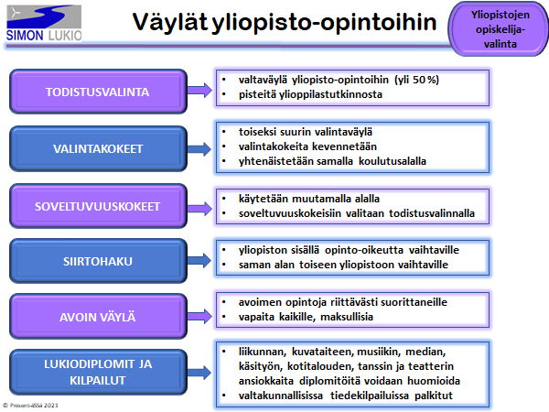

Slide 32
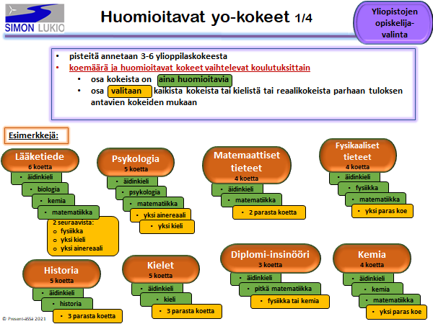

Slide 33
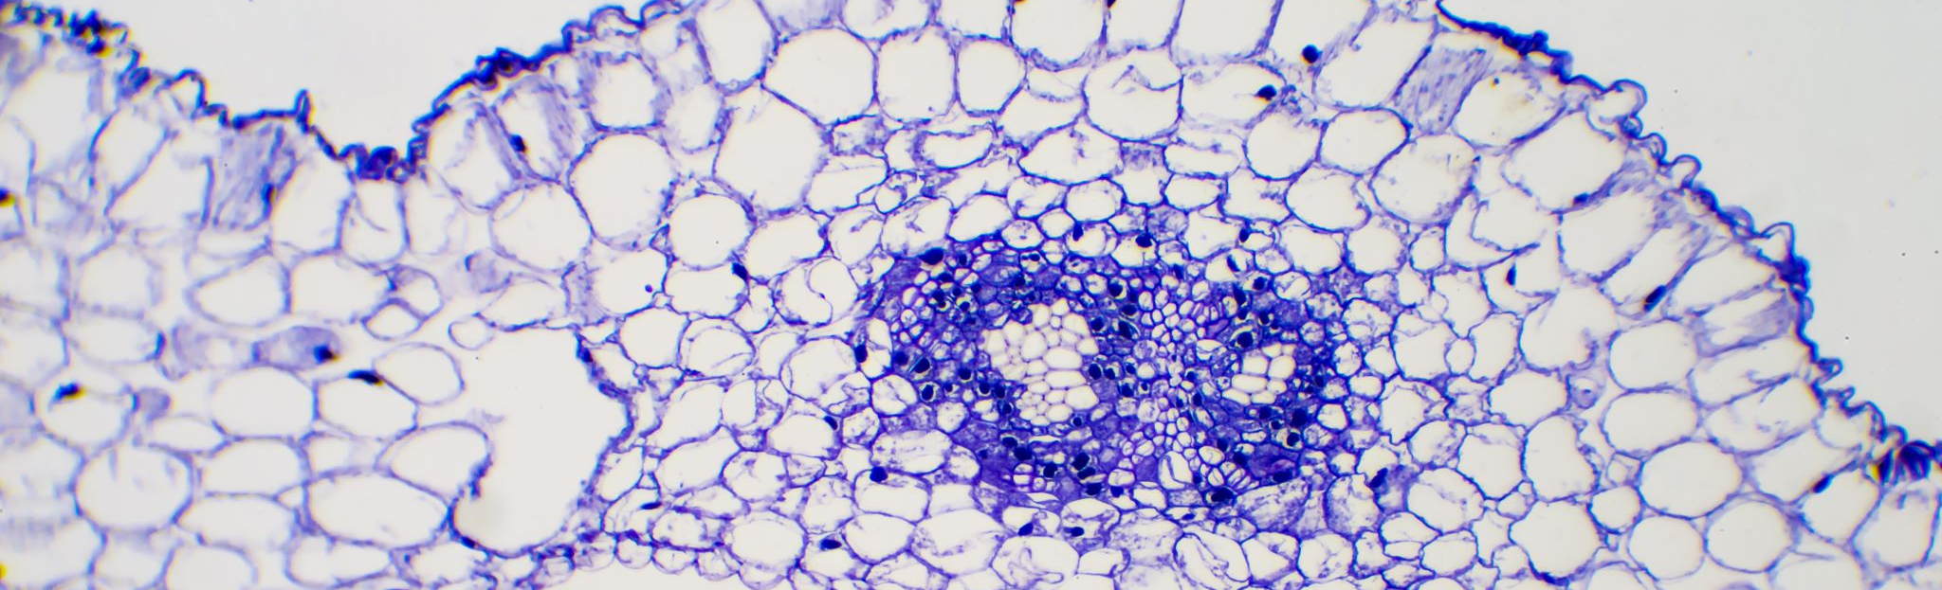
Yliopistojen opiskelijavalinta
Joissakin koulutuksissa on kynnysehtoja!
Suoravalinnassa voi tulla valituksi tietyn aineen arvosanan perusteella.

Slide 34

Yliopistojen todistusvalinta muuttuu vuodesta 2026 eteenpäin
Muutos koskee ensisijaisesti nyt 2023 aloittaneita ja 2026 eteenpäin valmistuvia
Muutos koskee myös niitä jotka ovat hakemassa vuonna 2026 tai sen jälkeen – toisin sanoen isoa joukkoa 2022 ja aikaisemminkin aloittaneita
Ammattikorkeakoulujen pisteytys säilyy entisellään
Todistusvalinta ei ole ainoa reitti yliopistoon. Kaikille aloille säilyy valintakoe ja yhä useampaan koulutusohjelmaan on myös mm. avoimen yliopiston väylä

Slide 35

Yliopistojen todistusvalinnan rakenne vuodesta 2026
Erilaisia todistusvalintataulukoita on 11.
Yleensä pisteytetään viisi ainetta. Poikkeuksena lääketieteelliset alat, biolääketiede sekä ravitsemustiede, joissa pisteytetään kuusi ainetta.
Joissakin koulutusohjelmissa painotetaan haettavan alan oppiainetta – vaikkapa psykologian koulutusohjelmissa psykologiaa
Reaaliaineet ovat useimmilla aloilla samanarvoisia. Poikkeuksena karkeasti: luonnontieteet, lääketieteet ja tekniikka (jotka suosivat luonnontieteitä) ja historia, filosofia, teologia (jotka suosivat humanistisia tieteitä).
Joillakin aloilla on kynnysehto. Jos esimerkiksi haet biologiaan, tulee biologia olla hyväksytysti suoritettu jotta voit hakea todistusvalinnassa.

Slide 36

Nostoja yliopistojen todistusvalinnasta vuodesta 2026:
Äidinkielestä saa yleisesti kaikissa koulutusohjelmissa erittäin paljon pisteitä
Lyhyestä kielestä saa useimmiten samat pisteet kuin reaaliaineista
Poikkeuksena lyhyt englanti josta taas saa vähemmän pisteitä
Matematiikan kirjoittamista ei vaadita kaikkiin koulutusohjelmiin hakeutumiseen. Matematiikasta saa kuitenkin sangen paljon pisteitä näilläkin aloilla.

Slide 37
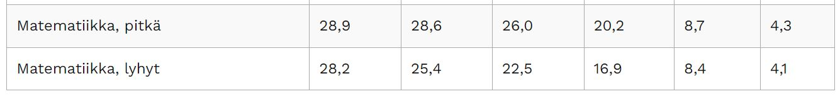
Pitkän ja lyhyen matematiikan eroista todistusvalinnassa vuodesta 2026
Pitkästä matematiikasta saa yleisimmin enemmän pisteitä kuin lyhyestä matematiikasta. Ero on kuitenkin useilla aloilla sangen pieni
Esimerkkinä ote kaupppatieteiden, kasvatustieteiden,logopedian, tietojärjestelmätieteiden ja valmennustieteiden valintataulukosta.
Lyhyen matematiikan arvosanasta M saa korkeammat pisteet kuin pitkän matematiikan arvosanasta C.
Ero matematiikanlyhyen ja pitkän oppimäärän arvosanojen L pistemäärien kesken on myös hyvin pieni.

Slide 38
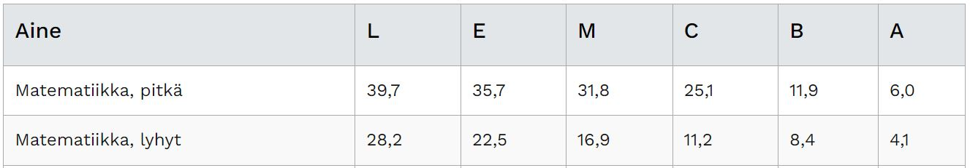
Pitkän ja lyhyen matematiikan eroista todistusvalinnassa vuodesta 2026
Esimerkiksi lääketieteessä, tekniikassa ja luonnontieteissä pitkän matematiikan arvo pisteytyksessä on suurempi. Useilla näistä on myös kynnysehtona pitkän matematiikan suorittaminen tietyllä arvosanalla ja lyhyen matematiikan suorittaminen pitkää korkeammalla arvosanalla.
Esimerkkinä tekniikan, fysiikan ja kemian pisteytystaulukosta
Ero pitkän ja lyhyen matematiikan L-arvosanojen pistemäärällä on suuri. Lyhyen matematiikan L tuottaa heikommat pisteet kuin pitkän matematiikan arvosana C.
Tekniikan alalla pitkä matematiikka tulee olla suoritettuna hyväksytyllä arvosanalla, jotta voi tulla huomioiduksi todistusvalinnassa.

Slide 39
Valintakokeet vuodesta 2025 eteenpäin
Valintakokeita pyritään kehittämään uudenlaisiksi yhä useampia aloja kattaviksi.
Tarkoitus on myös kehittää järjestelyt joiden avulla todistusvalinnan tulokset saapuisivat ennen valintakokeisiin valmistautumisen aloittamista
Tarkkaa tietoa valintakoejärjestelyistä vuodest 2025 eteenpäin ei kuitenkaan vielä ole.

Slide 40

Opiskelupaikan vastaanottaminen
Opiskelupaikan saatuaan hakijan on otettava opiskelupaikka vastaan ja ilmoittauduttava läsnäolevaksi korkeakouluun!
Hakija voi ottaa vastaan vain yhden korkeakoulututkintoon johtavan opiskelupaikan koulutuksesta, joka alkaa samana lukukautena.
Opiskelupaikan vastaanottaminen on sitova, eikä sitä voi enää myöhemmin peruuttaa tai muuttaa.
Paikan voi ottaa vastaan ja samalla ilmoittaa jäävänsä jonottamaan ylempään hakutoiveeseen saatua varasijaa.

Slide 41

Asepalvelus ja jatko-opinnot
Kannattaa hakea ennen armeijaa, koska:
Jos ei tule valituksi todistusvalinnassa ja osallistuu pääsykokeisiin, ovat lukiossa opitut asiat vielä tuoreina mielessä.
Armeijasta voi anoa lomaa pääsykokeisiin osallistumiseksi.
Jos saa opiskelupaikan, voi asepalveluksen suorittamisen perusteella lykätä aloittamista.

Slide 42

Opiskelun tuet
Opintoraha max 279,38 e/kk
Yleinen asumistuki max. 80 % asumismenoista
Opintolainan valtiontakaus 650 e/kk

Slide 43

Jos opiskelupaikkaa ei saa?
Kansanopistojen pitkät linjat
Avoin ammattikorkeakoulu
Avoin yliopisto
Ammattikoulujen jatkuva haku
Työelämä
Au pairiksi
Vapaaehtoistyöhön
???

Slide 44

Kela: alle 25-vuotiaana on velvollisuus hakea koulutukseen
Hae aina keväällä seuraavana syksynä alkavaan tutkintoon johtavaan, ammatillisia valmiuksia antavaan koulutukseen.
Hae vähintään kahta opiskelupaikkaa, joiden valintakriteerit täytät.
Osallistu pääsykokeeseen ja muihin koulutuksen hakemiseen kuuluviin tilaisuuksiin.
Jos saat opiskelupaikan, ota se vastaan ja aloita opinnot.

